Slide 1
تقنيات التصوير الطبي
أ.د. ياسر مصطفى قدح
أستاذ الهندسة الحيوية الطبية بجامعة القاهرة
المحاضرة الرابعة: التصوير بالأشعة السينية
الجزء الثالث

Slide 2
محتوى المحاضرة
فكرة العمل
أنواع التصوير بالأشعة المقطعية و تطبيقاتها
تعريف بالأجهزة الحالية و قراءة الصور
عوامل السلامة في تصوير الانسان

Slide 3
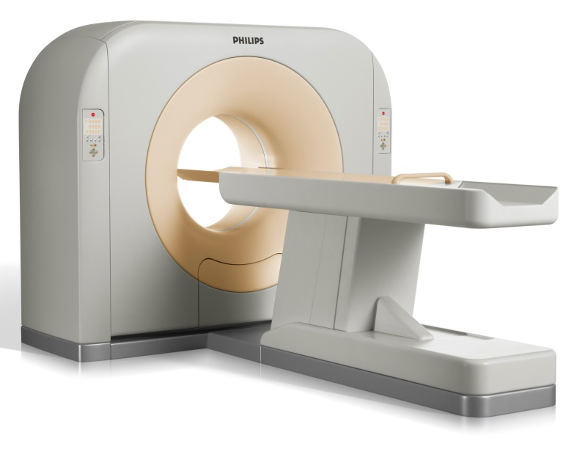
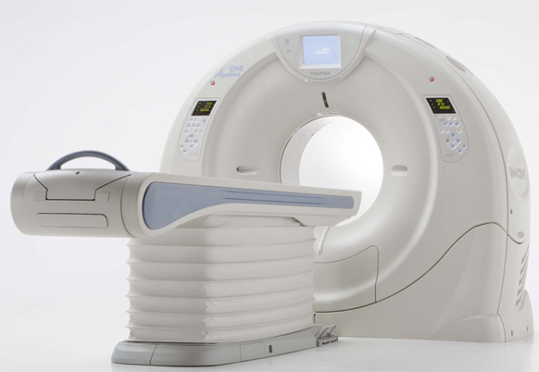
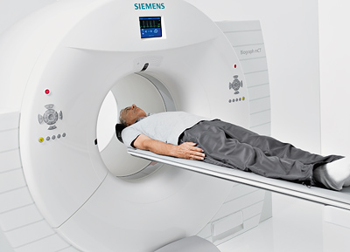
أجهزة التصوير بالأشعة المقطعية
أجهزة متعددة الشرائح
كلما زاد عدد الشرائح زادت سرعة التصوير)

Slide 4
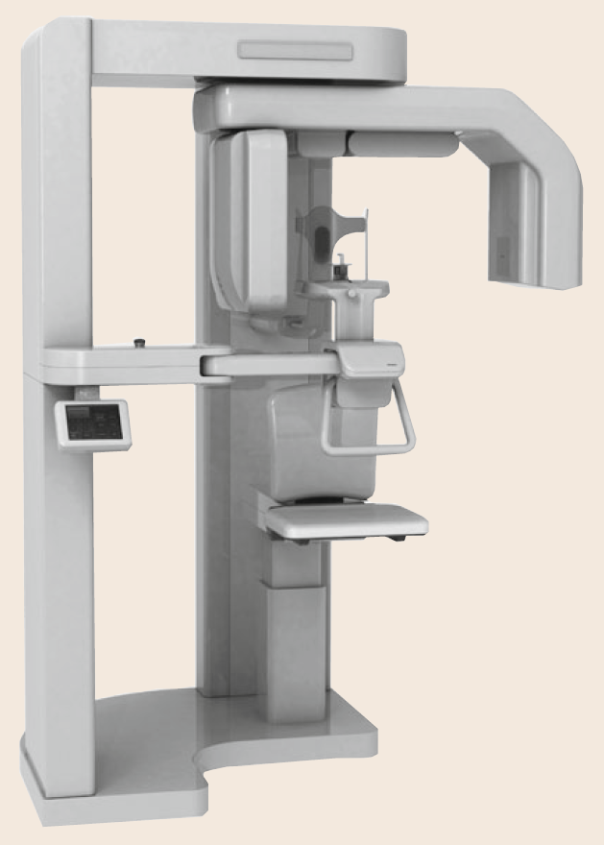
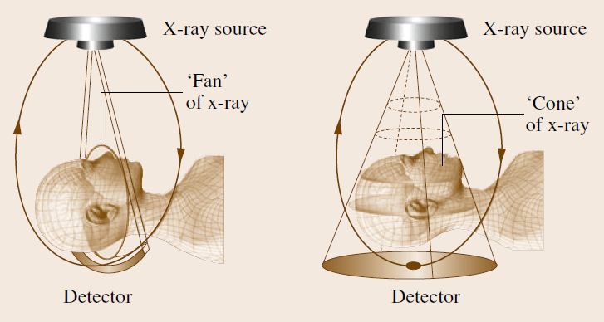
الأشعة المقطعية بالشعاع المخروطي
تطبيقها الأساسي في أشعة الأسنان

Slide 5
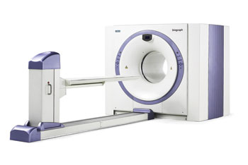
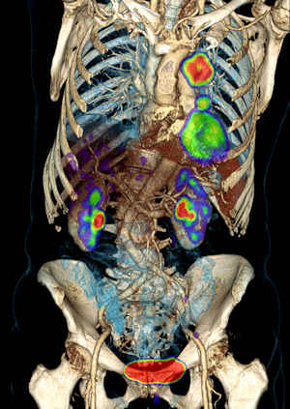
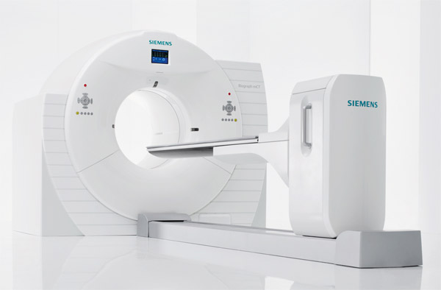
أجهزة الأشعة المقطعية/البوزيترون
تسمح باستخدام التصوير الوظيفي باشعاعات البوزيترون مع عرض نتائجها على الصور عالية الدقة للأشعة المقطعية

Slide 6
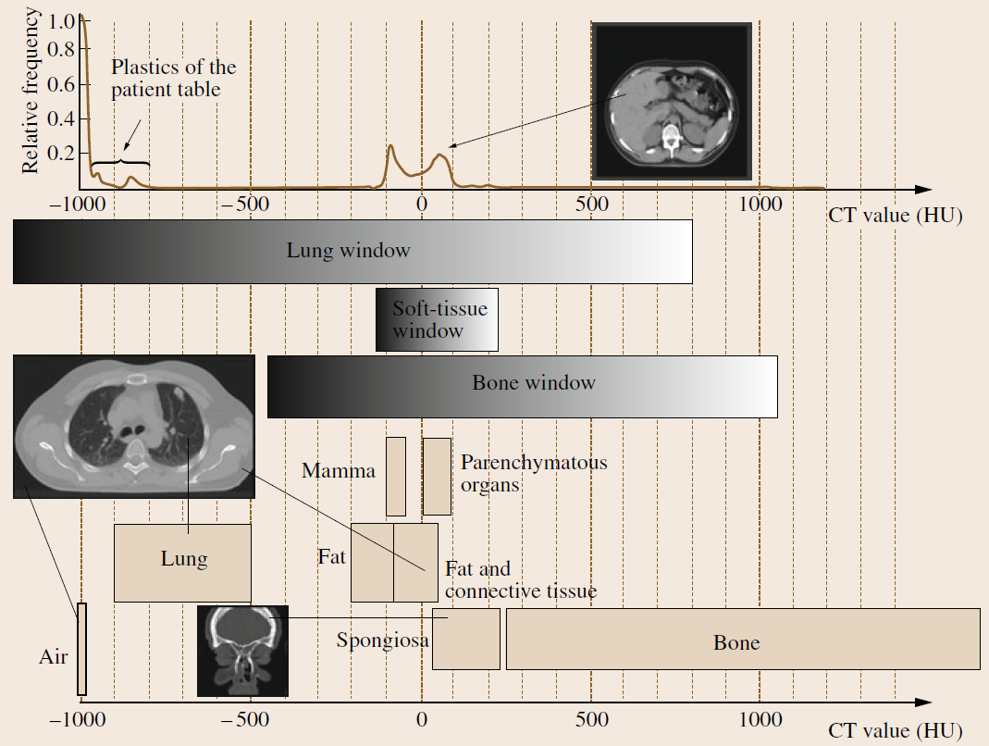
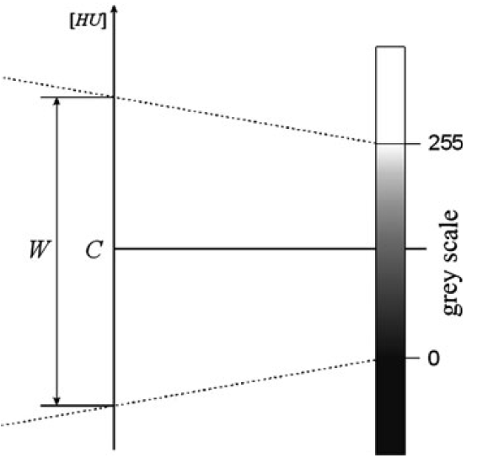
طريقة عرض صور الأشعة المقطعية
طريقة نافذة العرض
توافق مع شاشات العرض

Slide 7
مثال لطريقة عرض صور الأشعة المقطعية

Slide 8
شكرا لمتابعتكم

